Slide 1
Разработка автоматизированной системы обработки результатов стабилографических исследований
Министерство образования и науки Российской Федерации
НАЦИОНАЛЬНЫЙ ИССЛЕДОВАТЕЛЬСКИЙ ЯДЕРНЫЙ УНИВЕРСИТЕТ «МИФИ»
ИНСТИТУТ ИНТЕЛЛЕКТУАЛЬНЫХ КИБЕРНЕТИЧЕСКИХ СИСТЕМ
КАФЕДРА КОМПЬЮТЕРНЫЕ СИСТЕМЫ И ТЕХНОЛОГИИ
Выпускная квалификационная работа бакалавра
Выполнил: Шершнев А. В.
Руководитель: Овчаренко Е. С.
Москва 2019

Slide 2
Цели и задачи
Цель: разработка автоматизированный системы для обработки и интерпретации стабилографических данных в формате приложения с графическим интерфейсом пользователя
Задачи:
анализ предметной области
выявление требований к системе
разработка структуры системы
реализация и тестирование

Slide 3
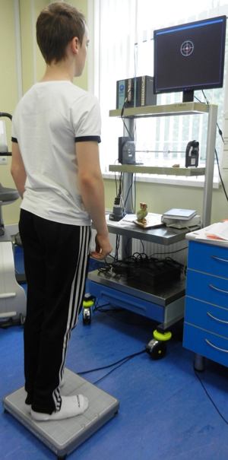
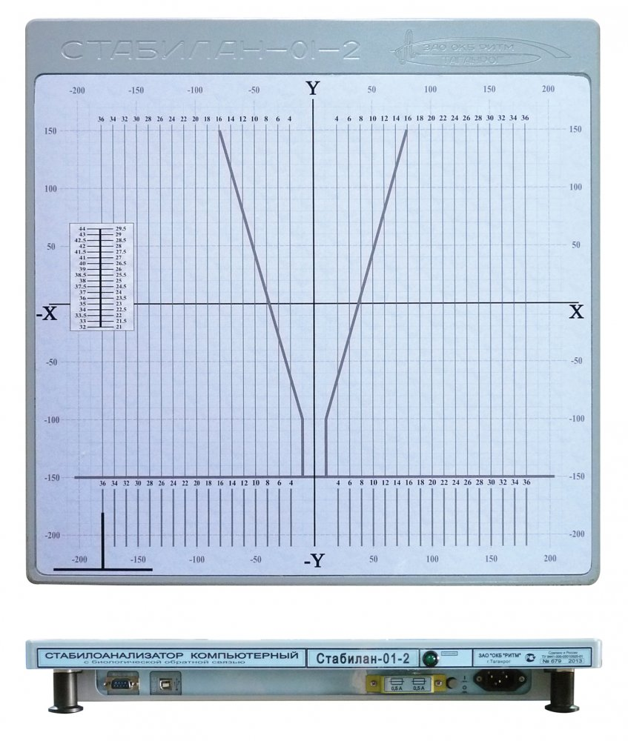
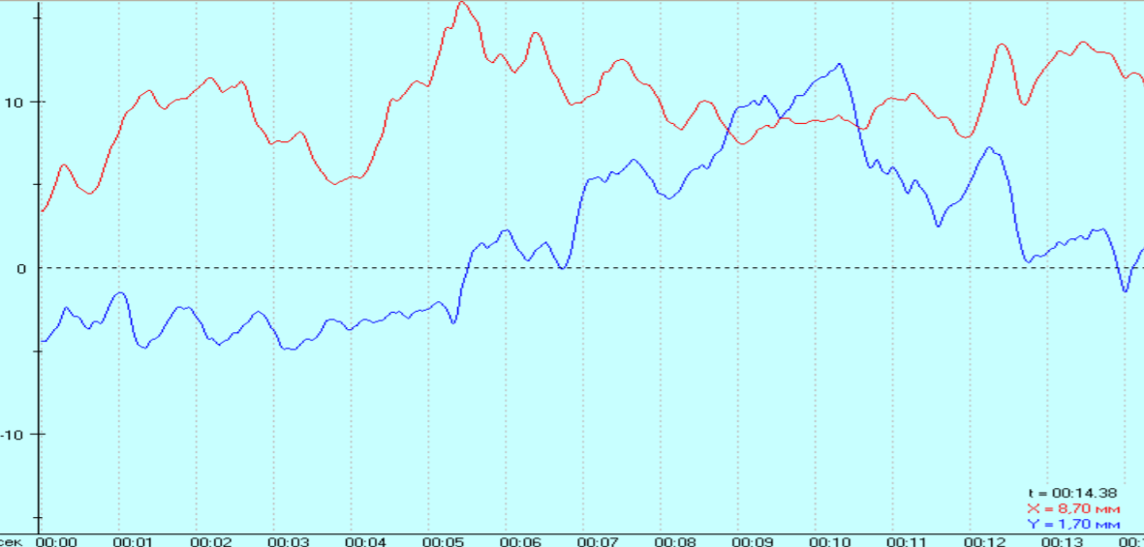
Предметная область
Стабилометрия – это методика оценки характеристик контроля человеком позы, основанная на измерении координат центра давления на чувствительной поверхности.
Стабилограф
Стабилограмма
Исследование

Slide 4
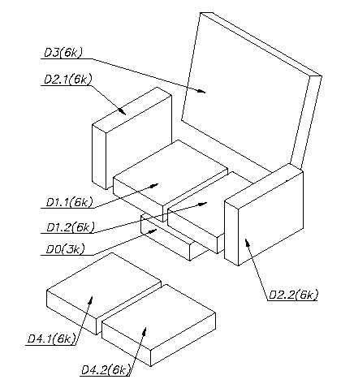
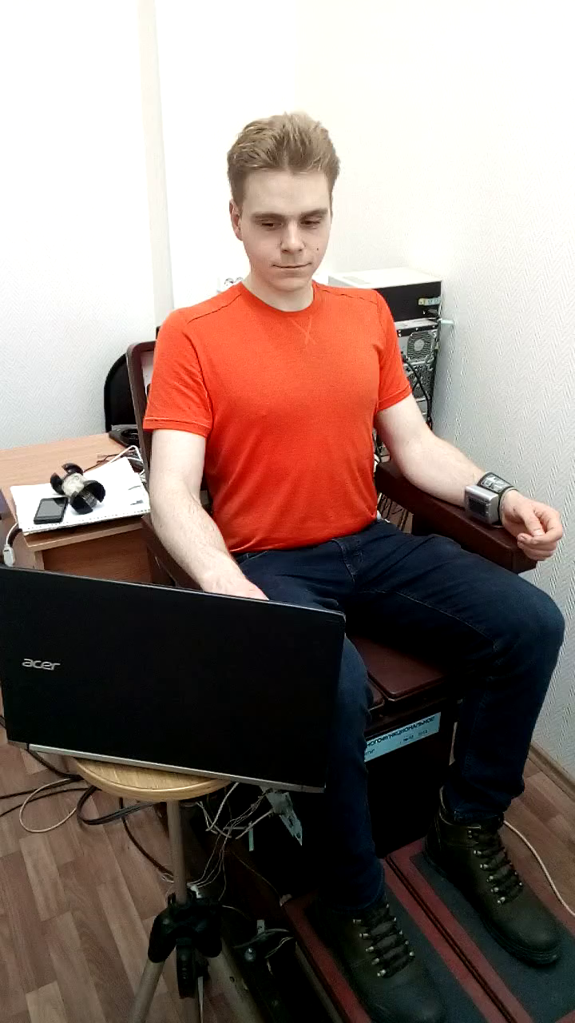
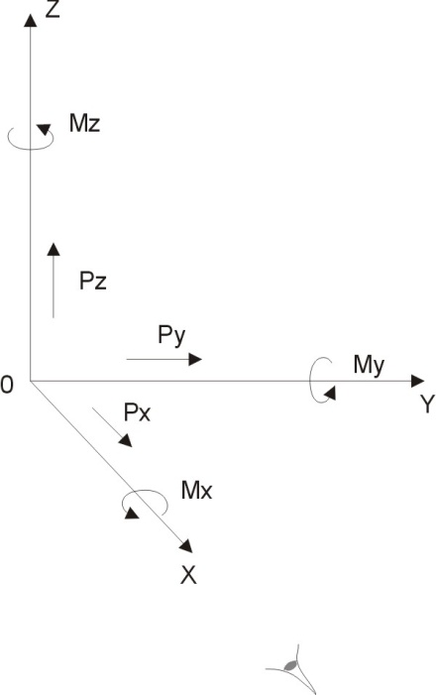
АПК «Многофункциональное кресло»

Slide 5
Требования
визуализация спектрального анализа
сохранение результатов
маркировка сигнала
взаимодействие с системой посредством графического пользовательского интерфейса
нативный экспорт данных из ПО StabMed

Slide 6
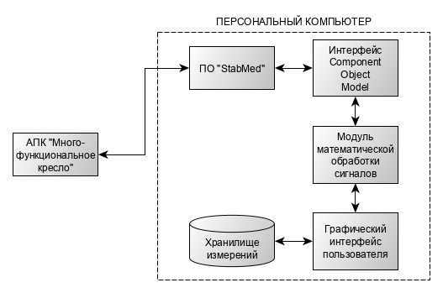
Структурная схема системы

Slide 7
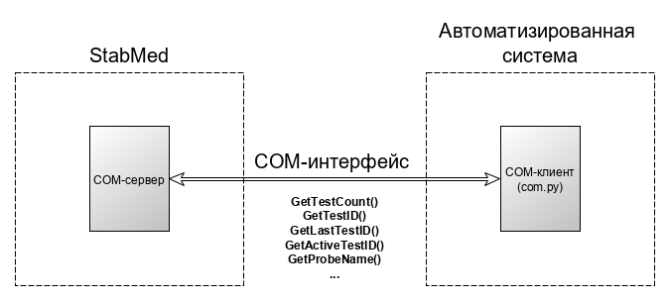
Интерфейс Component Object Model

Slide 8
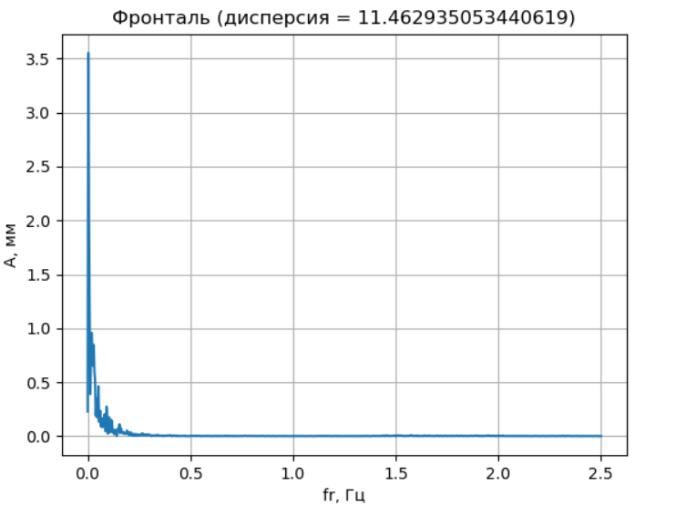
Математическая обработка сигналов
Рассчитываемые величины:
Дисперсия X-составляющей
Дисперсия Y-составляющей
Уровень 60% мощности спектра
Преобразования:
Фурье
Уэлч

Slide 9
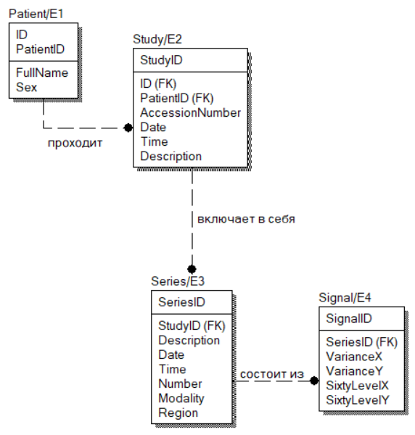
Хранилище измерений
Требования:
пригодны для machine learning
соответствуют DICOM
Средства реализации:
Python 3.7
SQL
SQLite

Slide 10
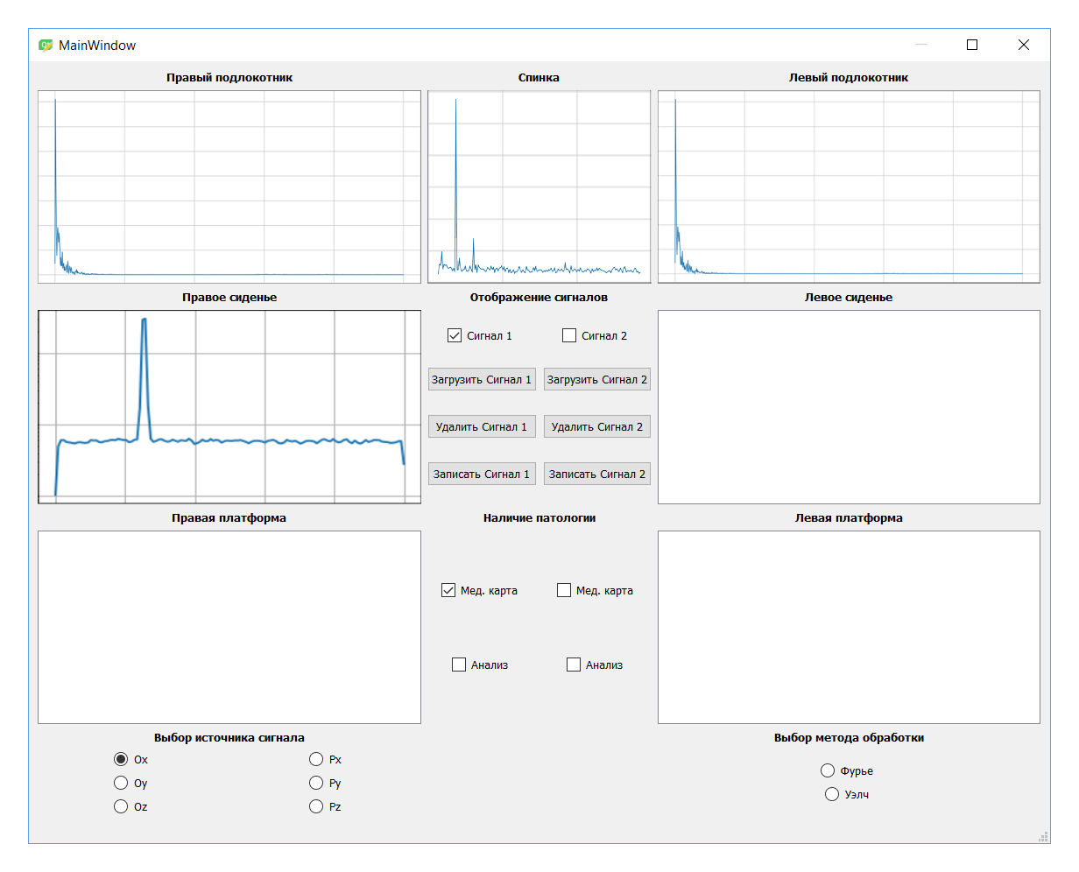
Графический пользовательский интерфейс
Требования:
все сигналы в одном окне
маркировка проб
Средства реализации:
Python 3.7
Библиотека Qt
PyQt5

Slide 11
Результаты
Разработана автоматизированная система обработки результатов стабилографических измерений
Система реализована с использованием инструментов на базе языка программирования Python 3.7 и интегрирована с используемым ПО
Система протестирована и испытана на Кафедре анатомии и физиологии человека и животных МПГУ
Предполагается дальнейшая интеграция с существующими инструментами и расширение функционала, связанного с анализом стабилографических данных.

Slide 12
Спасибо за внимание!

